Slide 1
SysLink 应用基础
SYS/BIOS 基础
双核工程开发
SysLink 组件

Slide 2
SYS/BIOS 基础
什么是 SYS/BIOS
SYS/BIOS 的功能和特性
SYS/BIOS 的系统模块
SYS/BIOS 的依赖—XDCTools

Slide 3
SYS/BIOS 基础
1. 什么是 SYS/BIOS
SYS/BIOS是由TI提供的、广泛用于各种数字信号处理器（DSP）和微控制器（MCU）的实时操作系统内核。SYS/BIOS为嵌入式应用提供广泛的系统服务，包括抢占式多任务、内存管理和实时分析等

Slide 4
2. SYS/BIOS功能和特性
允许许抢占（实时操作系统）
基于优先级的调度管理机制保证了最高优先级的线程能在第一时间执行
SYS/BIOS定义了四种线程类型：
Hardware Interrupt
Software Interrupt
Task
Idle Function
各线程有隐式的和显示的优先级：
隐式优先级由线程类型决定
显示优先级由用户决定
提供了五种线程间交互机制以进行线程间的同步和通信
Semaphore
Gates
Events
Mailboxes
Variable-length Messaging
SYSBIOS对象可配置
静态
动态
动态内存管理
固定大小
大小可变
等等

Slide 5
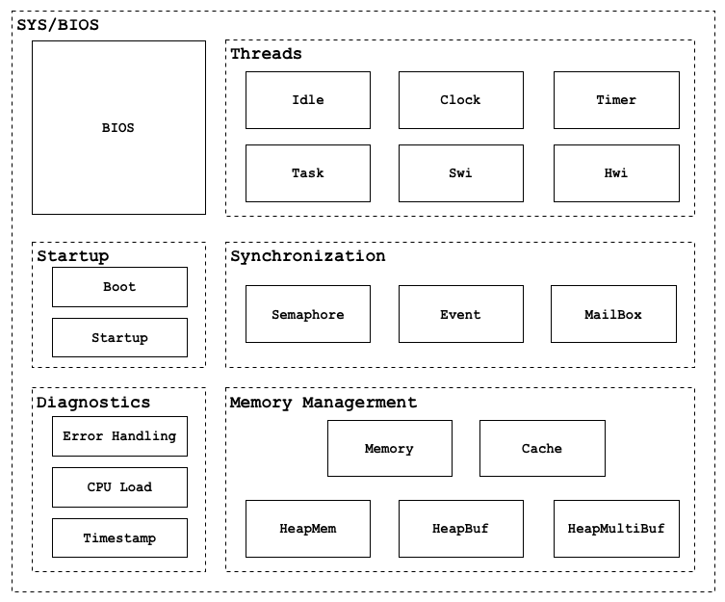
3. SYS/BIOS的系统模块

Slide 6
4. SYS/BIOS 的依赖—XDCtools
XDC(eXpress DSP Components)是一个为嵌入式实时系统提供可重用组件（称作：包）的标准
RTSC(pronounced “rit-see”，Real Time Software Components)是一个基于C的编程模型，用于开发创建和使用嵌入式平台实时软件组件（包）。
XDCTools 提供了用于建立、测试、部署、安装和使用RTSC 组件所需的工具。并且通过这些工具，可以使用脚本对 RTSC 的组件的自动化使用进行定制。同时，XDCTools 在提供这些工具为 RTSC 组件服务的同时也向应用程序的开发提供了许多功能模块。

Slide 7
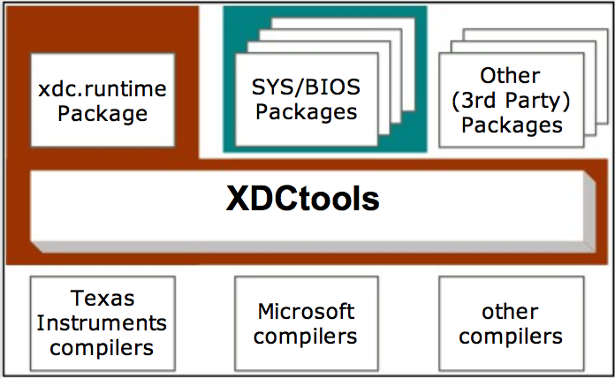
XDCTools

Slide 8
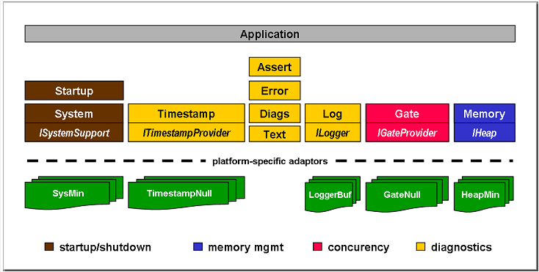
XDCRuntime

Slide 9
双核工程开发
工程的建立
工程的编译
工程的运行
工程的调试

Slide 10
双核工程开发
1、工程的建立
ex01_helloworld # 工程根目录
├── dsp # dsp 子工程目录
│ ├── Dsp.cfg # 引入和配置dsp 程序运行时所使用的RTSC的包和模块
│ ├── main_dsp.c # main
│ ├── makefile # dsp 子工程的编译
│ ├── Server.c #
│ └── Server.h #
├── host # arm 子工程目录
│ ├── App.c #
│ ├── App.h #
│ ├── main_host.c # main
│ └── makefile # arm 子工程的编译
├── makefile # 双核系统的编译
├── run # 运行时目录
│ ├── run.sh # 双核系统的启动
│ ├── slaveloader # 初始化 dsp 处理器；加载并运行 dsp 程序
│ └── syslink.ko # syslink 内核模块
└── shared # dsp 与 arm 的共享目录
├── config.bld # 系统构建时使用的处理器架构和硬件平台相关的参数配置等
└── SystemCfg.h # 双核通信协议

Slide 11
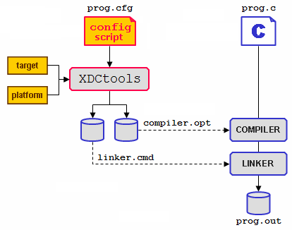
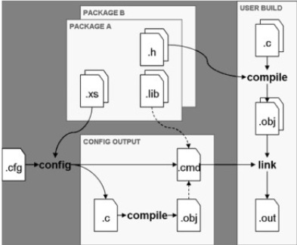
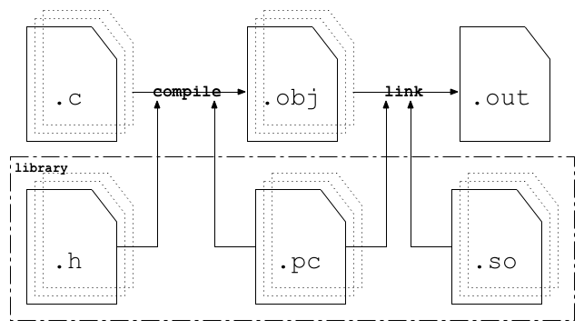
2、工程的编译
DSP
eg: IPC
XDCTools 配置流程
SYS/BIOS 程序构建流程
ARM
configure ---→
Linux 应用程序构建流程
eg: syslink

Slide 12
3、工程的运行
加载 syslink 内核模块
modprob syslink.ko
加载并启动 DSP 程序
slaveloader startup DSP dsp_program
启动 ARM 程序
host_program
停止 DSP 程序
slaveloader shutdown DSP
卸载 syslink 内核模块
rmmod syslink
注意内核启动参数的配置： setenv bootargs ‘console=ttyS2,115200n8 root=/dev/mmcblk0p2 rw rootfstype=ext3 mem=32M@0xc0000000 mem=64M(或192M,根据实际大小进行配置)@0xc4000000’ 0xc2000000 ~ 0xc4000000 的这 32M 要留给 SysLink用于通信

Slide 13
4、工程的调试
bug调试的一般思想：
分析现象，定位错误
假设错误原因
修改代码以产生新的现象
验证假设
错误，回到 1
调试方式：
1、适当位置插入打印语句 （静态；简单）
ARM 端打印输出到 TL138 串口2 或 其它用户终端
DSP 端打印输出到 TL138 串口1 或 通过 JTAG输出到 CCS 终端
2、使用调试工具 GDB 和 CCS （动态；对程序的运行调试可控性强，手段灵活）
ARM 端使用 GDB + GDBServer
DSP 端使用 CCS

Slide 14
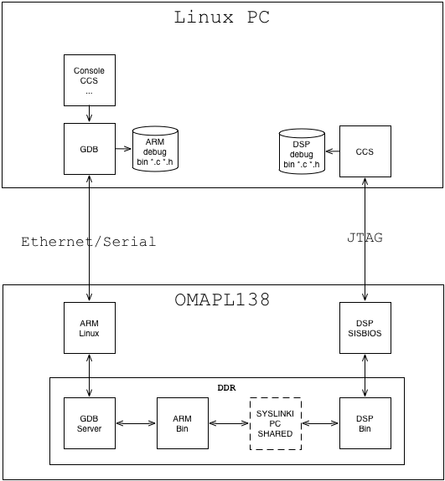
GDB 与 CCS 的协同调试
ARM：
加载 SysLink 模块
ARM:
用 slaveloader 启动 DSP 程序
PC:
用 CCS 加载 DSP 程序的 Symbols
ARM：
启动GDBServer 并加载 ARM 程序
PC:
连接 GDBServer 并加载 ARM 程序Symbols
PC:
通过 GDB 和 CCS 在适当位置设置断点以开始调试

Slide 15
GDB命令 | 描述
target remote | 连接，远程调试时使用
file | 指定调试的程序
set solib-search-path | 运行库的搜索路径
set sysroot | 文件系统所在路径（间接指定了运行库的搜索路径）
run | 运行调试的程序
start | 开始执行程序，停在 main 函数第一行语句前面等待命令
list | 列出源代码
break | 设置断点
delete | 移除断点
continue | 继续执行
next | 执行下一条语句
step | 执行下一条语句，如果是函数调用则进入到函数中
print | 打印表达式的值
set var | 修改变量的值
backtrace | 查看各级函数调用及参数
info locals | 查看当前栈帧局部变量的值
watch | 设置观察点
display | 每次单步执行后都打印表达式的值
undisplay | 取消 display 的设置
x | 从某个位置开始打印存储器的一段内容
help | 可查看各命令的详细信息
* 另附 GDBServer 的启动命令： gdbserver <port> <program> [args1] [args2] …

